Slide 1
MAPPING STATS

Slide 2
RIBOSOMAL RNA MAPPING READS
# | fraction rRNA
RPE1-SS111-1 | 0.05
RPE1-SS111-2 | 0.02
RPE1-SS111-3 | 0.05
RPE1-SS119-1 | 0.04
RPE1-SS119-2 | 0.04
RPE1-SS119-3 | 0.04
RPE1-SS48-1 | 0.03
RPE1-SS48-2 | 0.03
RPE1-SS48-3 | 0.18
RPE1-SS51-1 | 0.06
RPE1-SS51-2 | 0.04
RPE1-SS51-3 | 0.02
RPE1-SS6-1 | 0.10
RPE1-SS6-2 | 0.01
RPE1-SS6-3 | 0.03
RPE1-SS77-1 | 0.52
RPE1-SS77-2 | 0.12
RPE1-SS77-3 | 0.53

Slide 3
# | Exonic: | Intergenic: | Intronic:
RPE1-SS111-1 | 0.88 | 0.02 | 0.10
RPE1-SS111-2 | 0.89 | 0.02 | 0.09
RPE1-SS111-3 | 0.90 | 0.02 | 0.09
RPE1-SS119-1 | 0.88 | 0.01 | 0.10
RPE1-SS119-2 | 0.88 | 0.02 | 0.10
RPE1-SS119-3 | 0.88 | 0.02 | 0.10
RPE1-SS48-1 | 0.85 | 0.02 | 0.13
RPE1-SS48-2 | 0.86 | 0.02 | 0.12
RPE1-SS48-3 | 0.86 | 0.02 | 0.12
RPE1-SS51-1 | 0.88 | 0.02 | 0.11
RPE1-SS51-2 | 0.88 | 0.02 | 0.10
RPE1-SS51-3 | 0.89 | 0.02 | 0.09
RPE1-SS6-1 | 0.83 | 0.02 | 0.15
RPE1-SS6-2 | 0.83 | 0.02 | 0.15
RPE1-SS6-3 | 0.82 | 0.02 | 0.15
RPE1-SS77-1 | 0.88 | 0.01 | 0.10
RPE1-SS77-2 | 0.87 | 0.02 | 0.12
RPE1-SS77-3 | 0.89 | 0.01 | 0.10

Slide 4
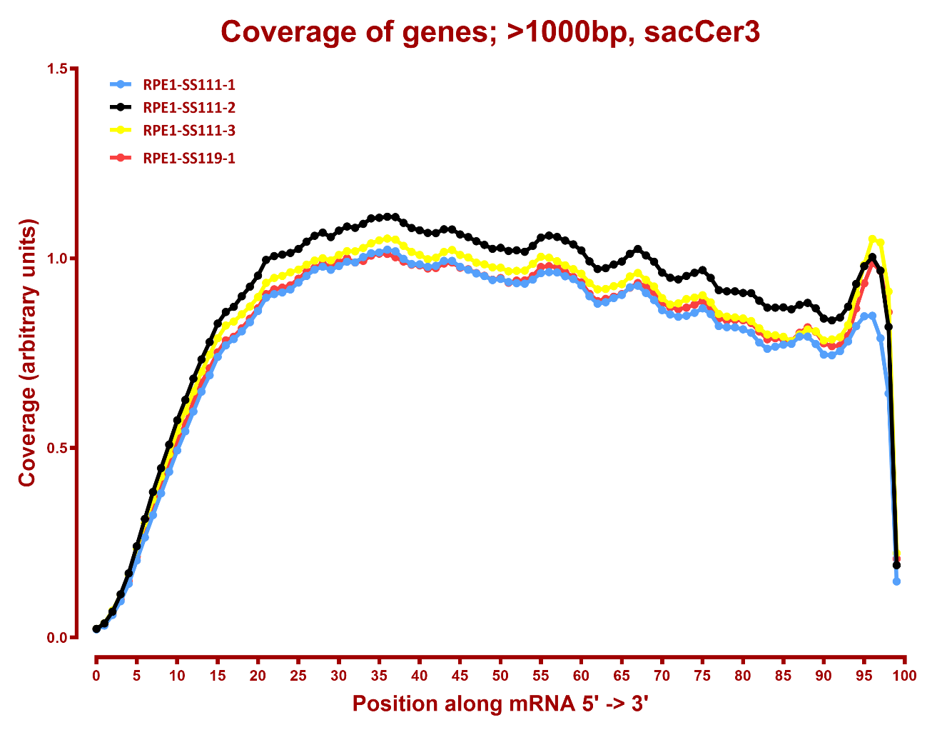
COVERAGE

Slide 5
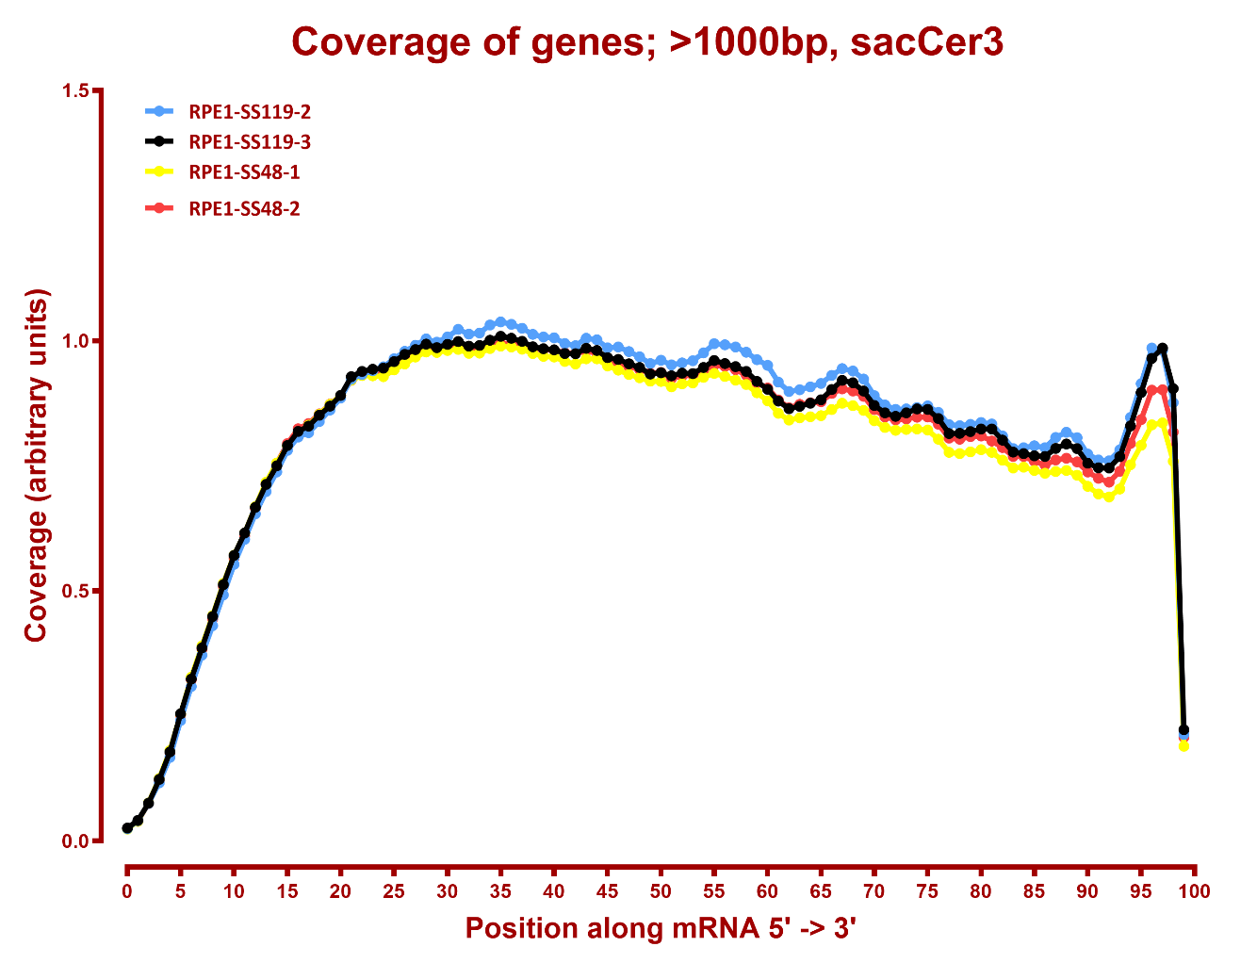

Slide 6
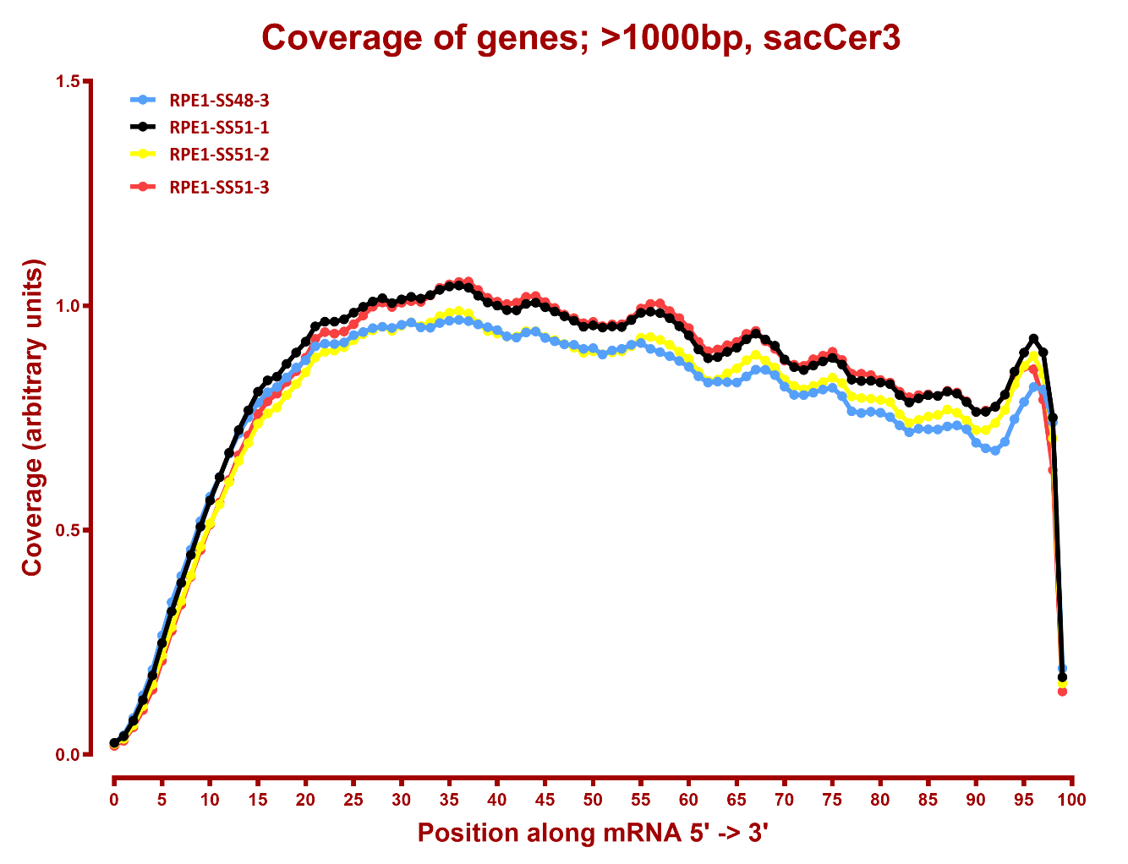

Slide 7
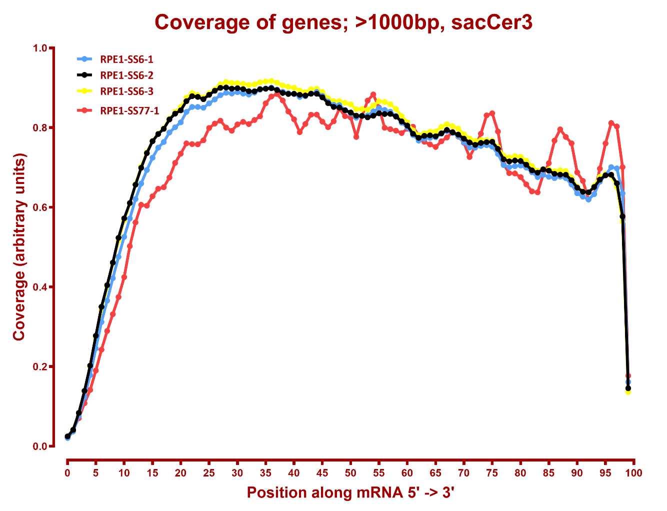

Slide 8
